Slide 1
ФГБОУ ВО «Красноярский государственный медицинский университет имени профессора В.Ф. Войно - Ясенецкого»
Кафедра лучевой диагностики ИПО
МРТ диагностика рака прямой кишки: стадирование, методы визуализации и лечение
Часть 3
Выполнил: ординатор 2-го года обучения
по специальности «Рентгенология»
Тутарков Сергей Геннадьевич

Slide 2
Содержание
Рестадирование рака прямой кишки
Оценка результатов лечения
Будущие направления исследований прямой кишки

Slide 3
Рестадирование рака прямой кишки
Неоадъювантная ХЛТ - стандарт лечения для пациентов с местнораспространённым раком прямой кишки
После неоадъювантной терапии: пальцевое ректальное исследование, эндоскопия и МРТ прямой кишки
Отек подслизистой оболочки стенки прямой кишки, прилегающей к опухоли, (интенсивность сигнала от средней до высокой на Т2-ВИ), ошибочно интерпретируется как остаточная опухоль
После ХЛТ опухоль м.б. похожа на опухоль до лечения или атрофироваться (низко интенсивный сигнал на Т2-ВИ)
Notes:
ХЛТ – химиолучевая терапия

Slide 4
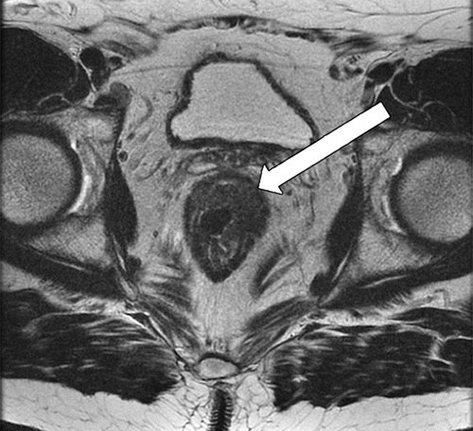
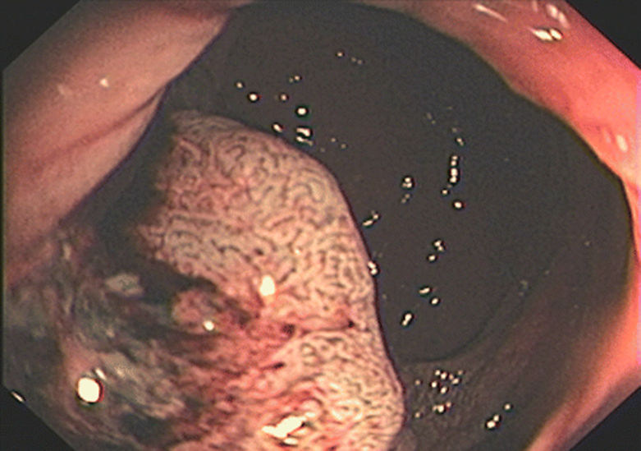
Рестадирование рака прямой кишки МРТ прямой кишки Т2-ВИ, косая аксиальная плоскость; колоноскопия
Первичное стадирование, инфильтративная опухоль с наиболее инвазивной границей, инфильтрирующая на 1 мм мышечную оболочку (T3a), что соответствует полиповидному образованию, на колоноскопии

Slide 5
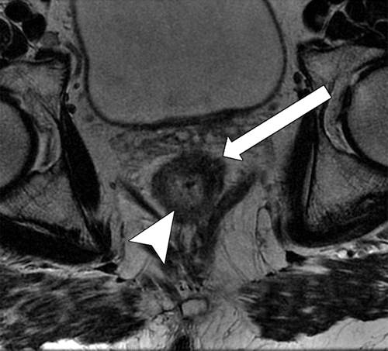
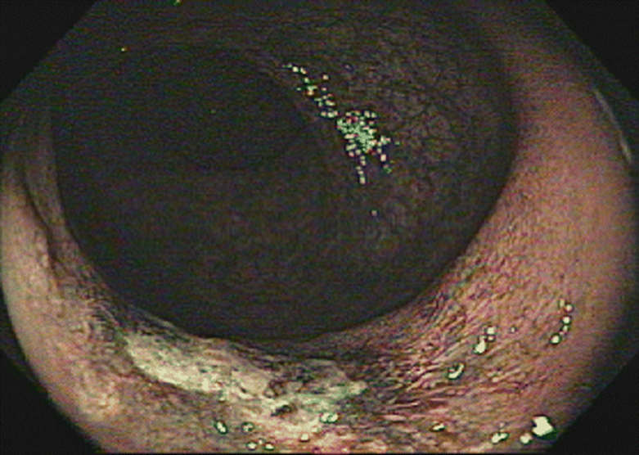
Рестадирование рака прямой кишки МРТ прямой кишки Т2-ВИ, косая аксиальная плоскость; колоноскопия
После ХЛТ, область с низкой интенсивностью сигнал. На колоноскопии рубец в ложе опухоли. Утолщение стенки и отек слизистой оболочки в пределах нормальной стенки прямой кишки, вызванны ХЛТ

Slide 6
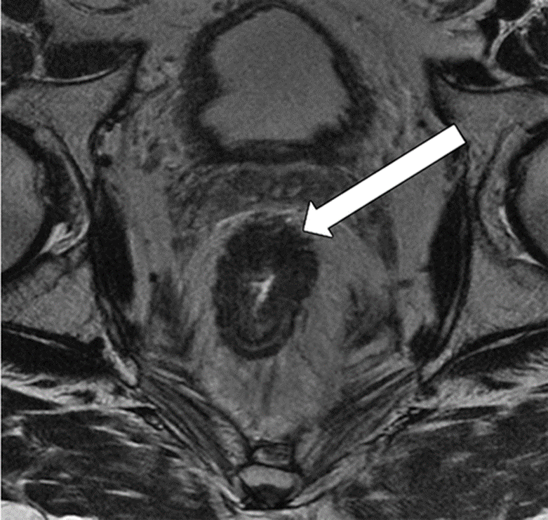
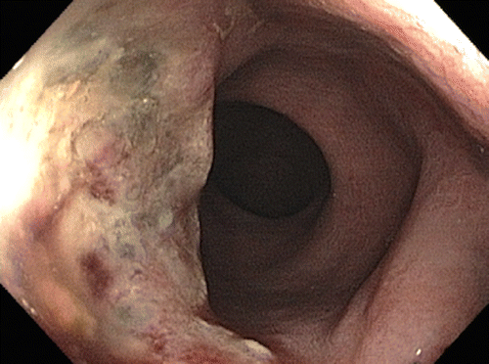
Рестадирование рака прямой кишки МРТ прямой кишки Т2-ВИ, косая аксиальная плоскость; колоноскопия
Через 9 месяцев, утолщение в ложе опухоли с областями средней интенсивности сигнала, свидетельствующей о возобновлении роста образования

Slide 7
«Муциновый ответ»
Муцин в опухоли выглядит как область высокой интенсивности сигнала на Т2-ВИ. Муциновая реакция на терапию ХЛТ:
Коллоидная дегенерация: возникает в опухолях, которые становятся муцинозными после ХЛТ. Ответ на лечение и лучший прогноз
Бесклеточная муциновая реакция: патологический ответ муцинозной опухоли, не влияющий на выживаемость
Муцинозная опухоль на первичной стадии, не отвечающая на ХЛТ. Повышенный риск местного рецидива и неблагоприятного исхода

Slide 8
Остаточная опухоль и фиброз
Т2-ВИ: промежуточная интенсивность сигнала остаточной опухоли; сигнал низкой интенсивности при рубцевании и/или фиброзе
Дифференциация затруднена, т.к. остаточная опухоль может возникать в рубце
ДВИ: низкая интенсивность сигнала от фиброза, с высоким значением b, в то время как у остаточной опухоли высокая
При повторном стадировании: перед проведением МРТ прямой кишки рекомендована микроклизма, для снижения количества газа и уменьшения артефактов при ДВИ

Slide 9
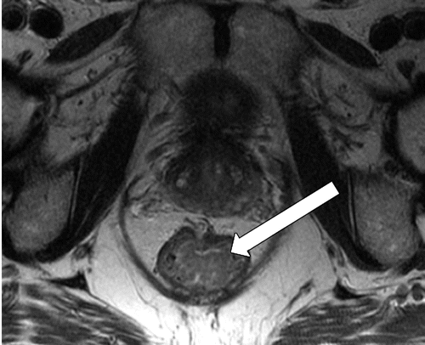
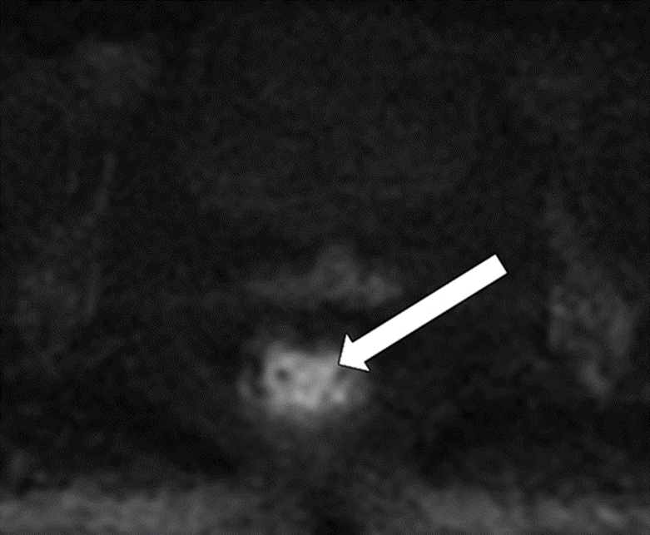
Остаточная опухоль и фиброз МРТ прямой кишки Т2-ВИ, ДВИ, косая аксиальная плоскость
а
d
Частичный ответ после ХЛТ, первичное стадирование. Опухоль в нижнем отделе прямой кишки с промежуточной интенсивностью сигнала на (а) и ограниченной диффузией на (б)

Slide 10
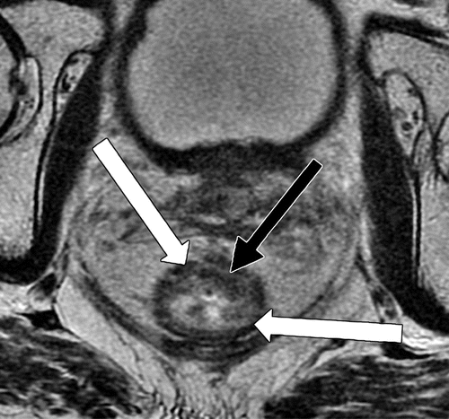
Остаточная опухоль и фиброз МРТ прямой кишки Т2-ВИ, косая аксиальная плоскость
а
Частичный ответ после неоадъювантной ХЛТ, повторное стадирование. Области низкой интенсивности сигнала в ложе опухоли и остаточная опухоль со средней интенсивностью сигнала

Slide 11
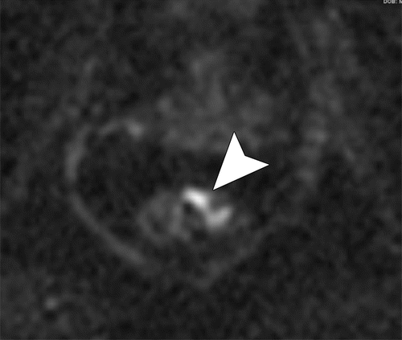
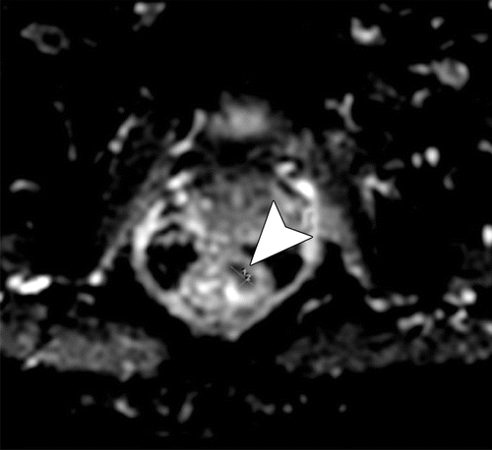
Остаточная опухоль и фиброз МРТ прямой кишки ДВИ (c), ИКД (d), косая аксиальная плоскость
C
d
Ограниченная диффузия в пределах остаточной опухоли, подтвержденная на ИКД карте

Slide 12
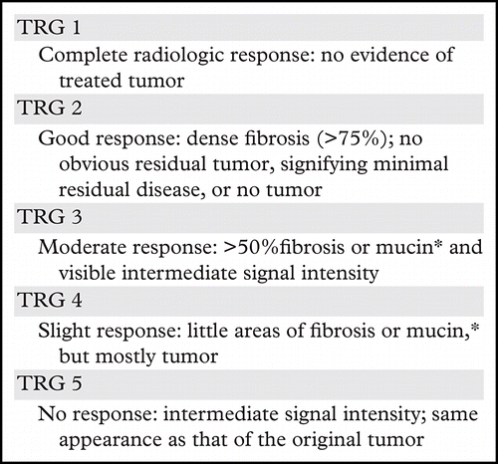
Оценка результатов лечения
Система оценки регрессии рака прямой кишки, демонстрирующая корреляцию с исходами выживания.
Степени регрессии варьируются от 1 до 5, при этом 1-я степень указывает на полный рентгенологический ответ на лечение, а 5-я степень на отсутствие ответа

Slide 13
Оценка результатов лечения
Мультидисциплинарный подход: МРТ, клиническая картина и эндоскопия
При повторном стадировании опухоли также важно оценить состояние сфинктерного комплекса и боковой стенки таза
Важность регистрации экстрамуральной сосудистой инвазии при рестадировании рака прямой кишки до сих пор неясна
Большинство облученных лимфоузлов исчезает, а оставшиеся стерилизуются
После ХЛТ оценка размера узлов по короткой оси является более надежной, чем оценка границ и формы для оценки остаточной злокачественности
Отсутствие лимфоузлов на ДВИ или их размер менее 2,5 мм по короткой оси – надежный предиктор отрицательного состояния лимфоузлов после операции

Slide 14
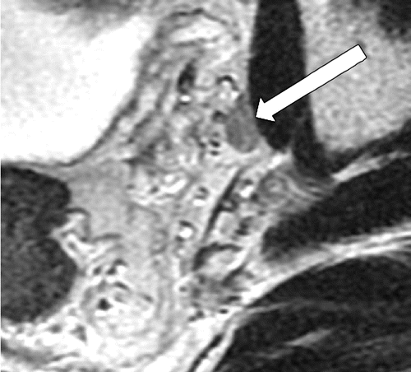
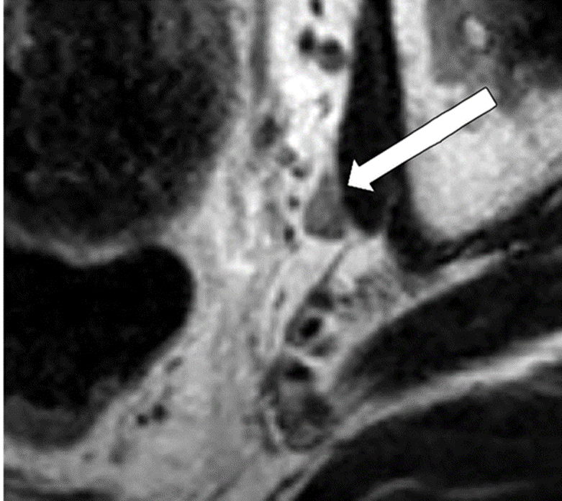
Оценка результатов лечения МРТ прямой кишки Т2-ВИ, аксиальная плоскость
а
b
Нет значительных изменений в размере лимфоузлов после ХЛТ. а) Первичное стадирование, подозрительный левый латеральный лимфоузел. b) После ХЛТ, лимфоузел, не уменьшившийся в размерах

Slide 15
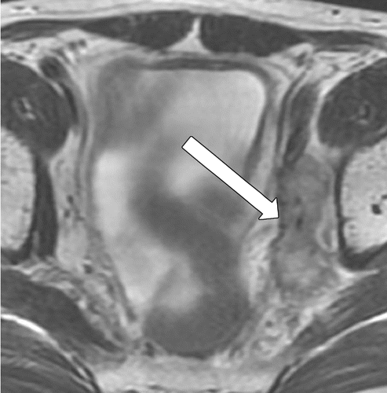
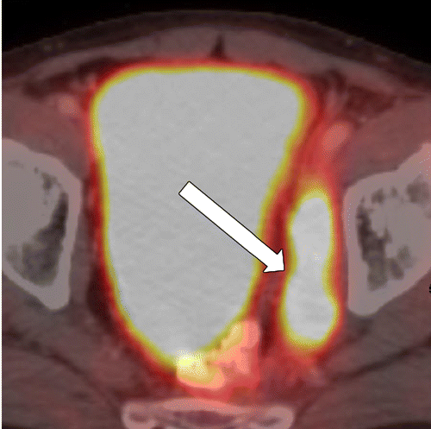
Оценка результатов лечения МРТ прямой кишки Т2-ВИ (с), ПЭТ/КТ (d) аксиальная плоскость
c
а
b
d
Через 10 месяцев после ТМЭ без диссекции латерального тазового лимфоузла, метастатический узел с выраженным увеличением (c) и поглощением ФДГ (d)

Slide 16
Местный рецидив на МРТ прямой кишки
Распространенность рецидива рака прямой кишки в последнее десятилетие снизилось, встречаясь у 4-8% пациентов, после операции, особенно в первые 3 года
Ранняя диагностика предотвратит прогрессирование опухоли
Факторы риска: отсутствие предоперационной лучевой терапии, положительный статус CRM, близость опухоли к анальному сфинктеру, перфорация опухоли, несостоятельность анастомоза, высокая стадия TNM и низкая дифференцировка опухоли
Хотя 30% пациентов могут протекать бессимптомно, у прочих пациентов повышен уровень карциноэмбрионального антигена

Slide 17
Местный рецидив на МРТ прямой кишки
а) аксиальный: в анастомозе, остаточном мезоректуме или периректальных мягких тканях в центре таза или промежности, включая тазовое дно
б) передний: в мочевом пузыре, влагалище, матке, семенных пузырьках или простате
c) задний: в пресакральной фасции, крестце, копчике
d) латеральный: в мочеточниках, подвздошных сосудах, латеральных лимфатических узлах, тазовых нервах, боковых мышцах или латеральных костях таза

Slide 18
Местный рецидив на МРТ прямой кишки
Большинство местных рецидивов анастомозные и легко выявляются при клиническом обследовании и/или эндоскопии
МРТ наиболее точный метод визуализации, в то время как КТ и ПЭТ/КТ более применимы для обнаружения отдаленного рецидива
Изменения после лечения может быть трудно отличить от местного рецидива, поскольку они могут иметь сходные визуализационные особенности, а также проявляться на ПЭТ с повышенным содержанием фтордезоксиглюкозы
Увеличение размера и гетерогенное усиление контраста, инфильтрация и асимметричный внешний вид подозрительны на местный рецидив

Slide 19
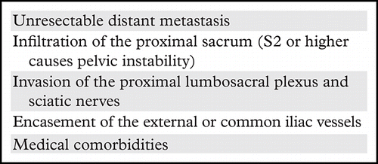
Местный рецидив на МРТ прямой кишки
Противопоказания к экзентерации таза и особенности, о которых следует сообщать пациентам с локальным рецидивом

Slide 20
Будущие направления исследований методов прямой кишки
МРТ DCE: оценка васкуляризации опухоли, может предсказывать ответ на неоадъювантную CRT.
MTR — различие взаимодействия намагниченности между протонами макромолекул (коллаген) и протонами в свободной воде. Ткани, богатые макромолекулами, имеют высокий MTR.
Радиомика – корреляция фенотипов изображений (КТ, МРТ и ПЭТ) с болезнью, которые не обнаруживаются с помощью традиционной рентгенологической интерпретации
Notes:
CRT конвенциональная лучевая терапия

Slide 21
Будущие направления исследований методов прямой кишки
МРТ лимфоузлов с контрастированием (суперпарамагнитный оксид железа и gadofosveset), для дифференциации доброкачественных лимфатических узлов от метастатических
ПЭТ/МРТ: более высокая точность определения стадии Т, N и М по сравнению с ПЭТ/КТ благодаря высокому контрастному усилению мягких тканей
ПЭТ/КТ с ФДГ и ПЭТ/МРТ: чувствительность ПЭТ/КТ в прогнозировании полного патологического ответа (75%) и диагностики метастазов (97%)

Slide 22
Вывод
В настоящее время МРТ играет ключевую роль в ведении пациентов с местнораспространённым раком прямой кишки, выявляя факторы риска местного и отдаленного рецидива, чтобы помочь выбрать метод лечения и улучшить его результаты

Slide 23
Спасибо за внимание

